Slide 1
Revenu universel et revendications CGT
Partie 1: quelques constats

Slide 2
Intro
Quelques éléments de réflexion préalables sur la situation Eco
Les publications du pôle éco: analyses-propositions.cgt.fr ; vous y trouverez TOUT ce que produit le pôle
Sur ce temps d’intervention, 3 temps:
Tout va mieux? Pour le capital, oui.
La réalité du monde du travail est bien plus difficile
De quelques errements du Revenu Universel

Slide 3
I/ Tout va mieux?

Slide 4
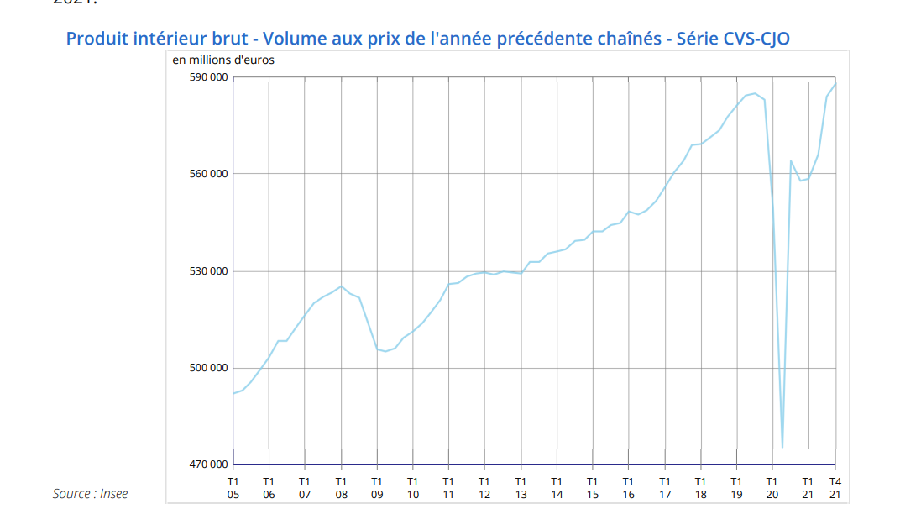
Croissance

Slide 5
Le capital va (très) bien
Explosion du nombre de milliardaires
Taux de marge record des entreprises
Dividendes records

Slide 6
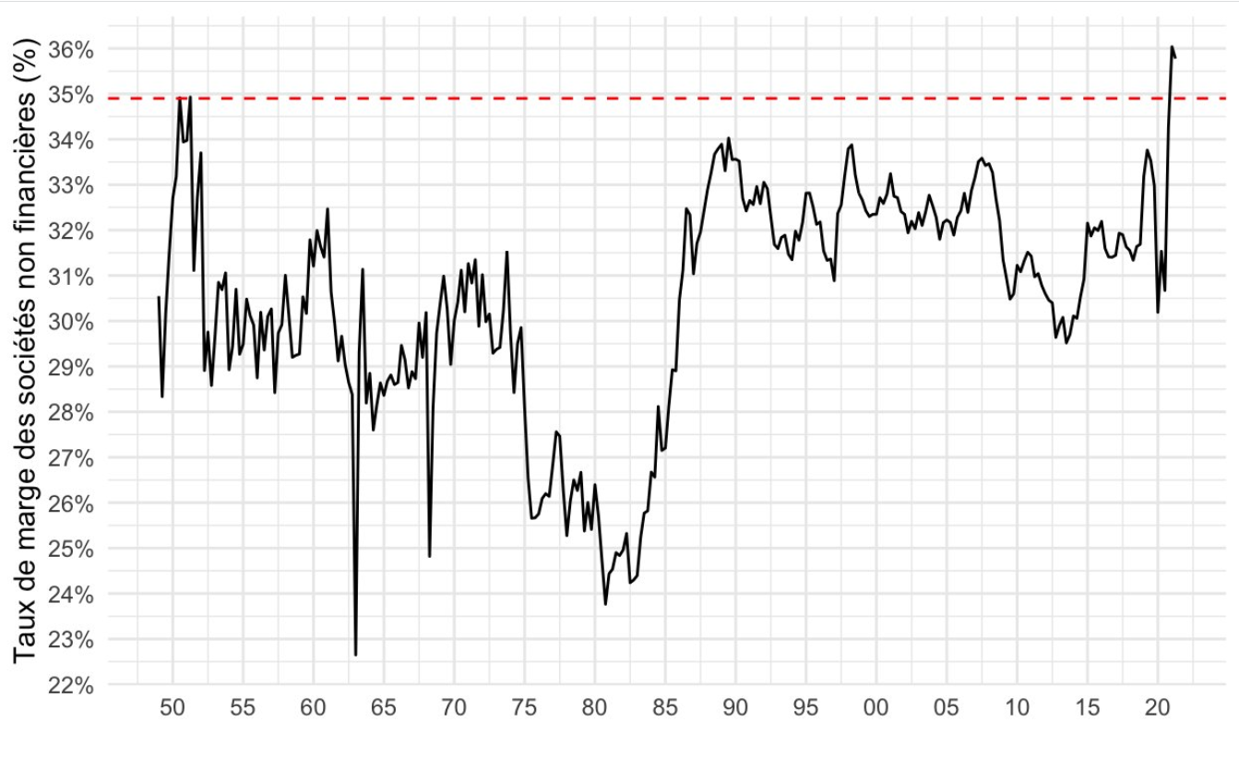
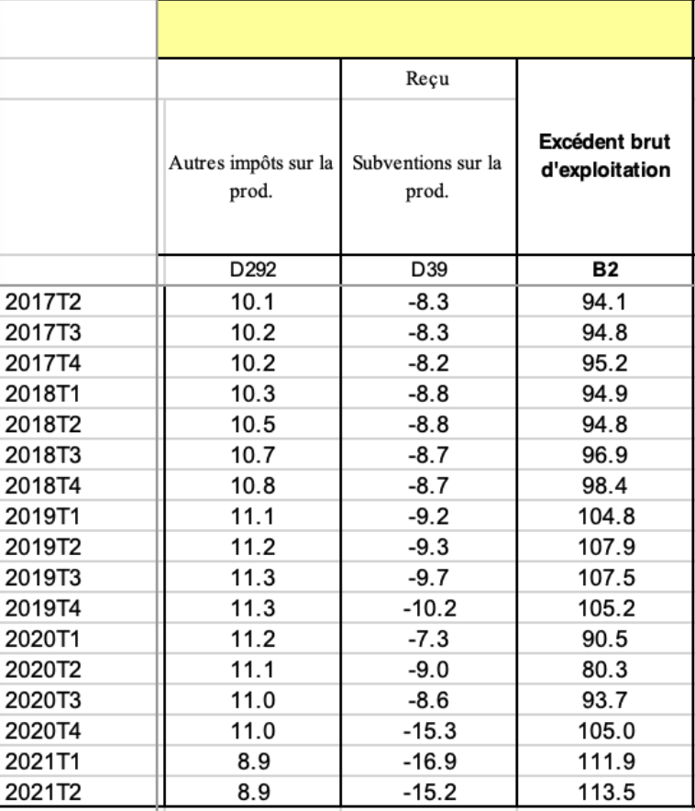
Des taux de marge record (profits sur valeur ajoutée)
Source: INSEE / Graphique et tableau de François Geerolf

Slide 7
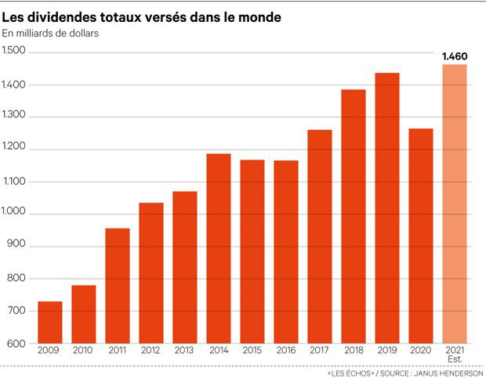
Vers un record de dividendes en 2021 dans le monde…

Slide 8
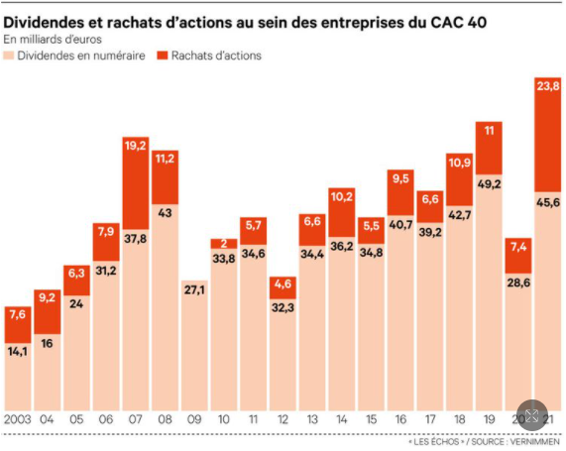
… y compris en France

Slide 9
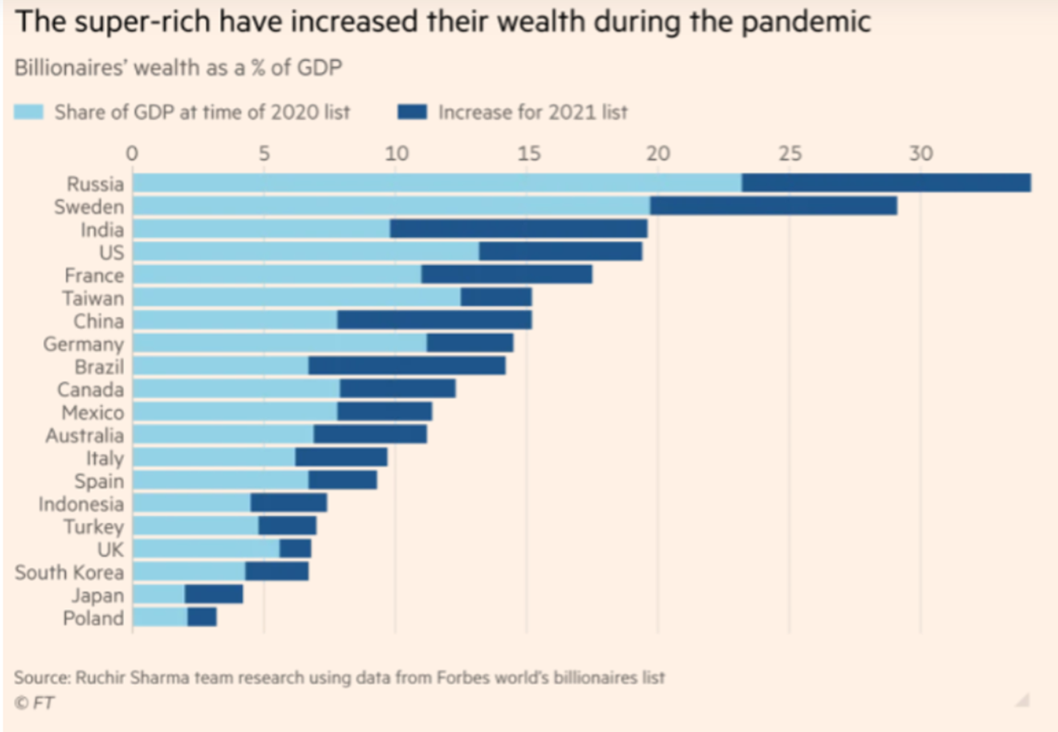
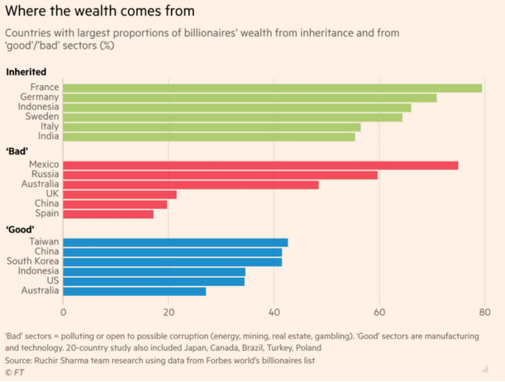
La pandémie a enrichi les plus riches

Slide 10
II/La réalité de la majorité est plus difficile
Pauvreté
Chômage

Slide 11
Les deux grandes causes de la pauvreté sont bien connues
1/ Situation perso / familiale
2/ Situation de l’emploi

Slide 12
1/ Pauvreté, précarité
Pauvreté stable en volume en 2020, mais intensification selon dernière publication INSEE. Stable à 9 millions de personnes pauvres n’est pas une bonne nouvelle.
Etudiants non comptabilisés
Merci à la sécu
4 millions de « fragilisés » (essentiellement du à la situation professionnelle); source CREDOC
Parmi ces 4 millions de personnes, on retrouve une intensification des problèmes « classiques » de la pauvreté ; précarité, situation financière dégradée (+61%), impossibilité de régler certaines dépenses indispensables (loyers, internet, frais de scolarité) pour 20% d’entre eux, renonciation aux soins (46%).
La misère est toujours immense en France avec plus de 9 millions de pauvres. Pour affiner rappelons que selon l’Observatoire des Inégalités :
2 millions de personnes vivent avec moins de 700€ par mois
Plus de 200 000 vivent dans des logements indignes ou à la rue.

Slide 13
2/ Emploi
Il y a effectivement une reprise au global récemment MAIS
Le chômage est toujours massif (5,3 millions en A B C, dernières données DARES)
Hausse des catégories C
Faible volume de travail par mois
Recrutements en CDD courts
Autrement dit, il y a probablement un jeu de vases communiquants entre A et C
Cela veut dire que la reprise se fait avec une précarisation importante

Slide 14
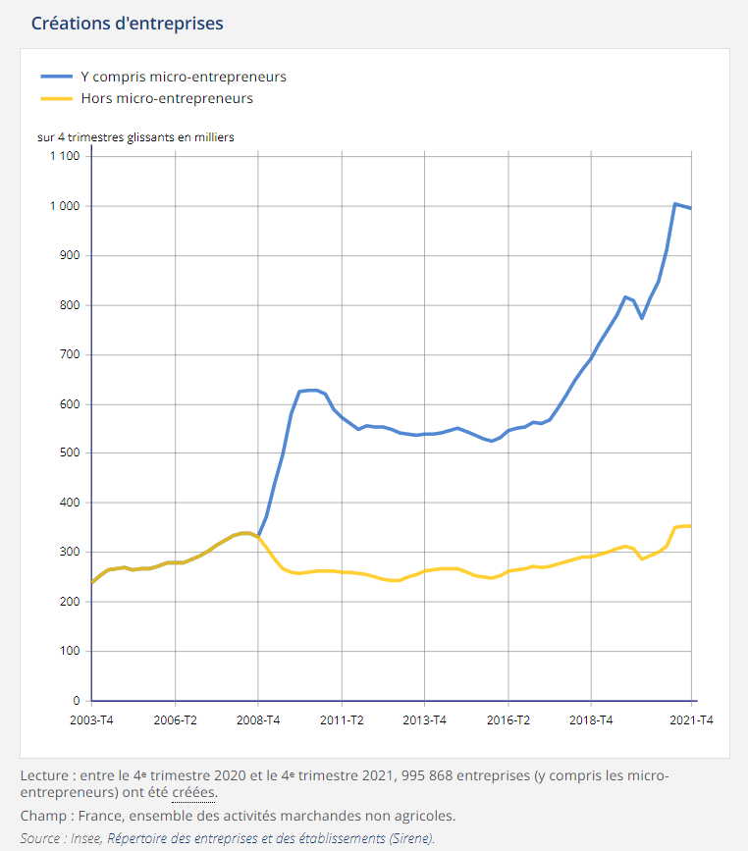
La plateformisation du travail progresse

Slide 15
3/ Stagnation du « pouvoir d’achat »

Slide 16
Pourquoi l’inflation est plus élevé dans la période (2.6%)?
Prix de l’énergie; + 20% entre oct 2020 et oct 2021.
Lié à: reprise rapide et offre qui suit moins vite sur le gaz; indexation du prix de l’électricité sur le gaz; pétrole > cours mondiaux.
Hausse du cours des matières premières
Pénuries sur certains composants (ex: semi-conducteurs)

Slide 17
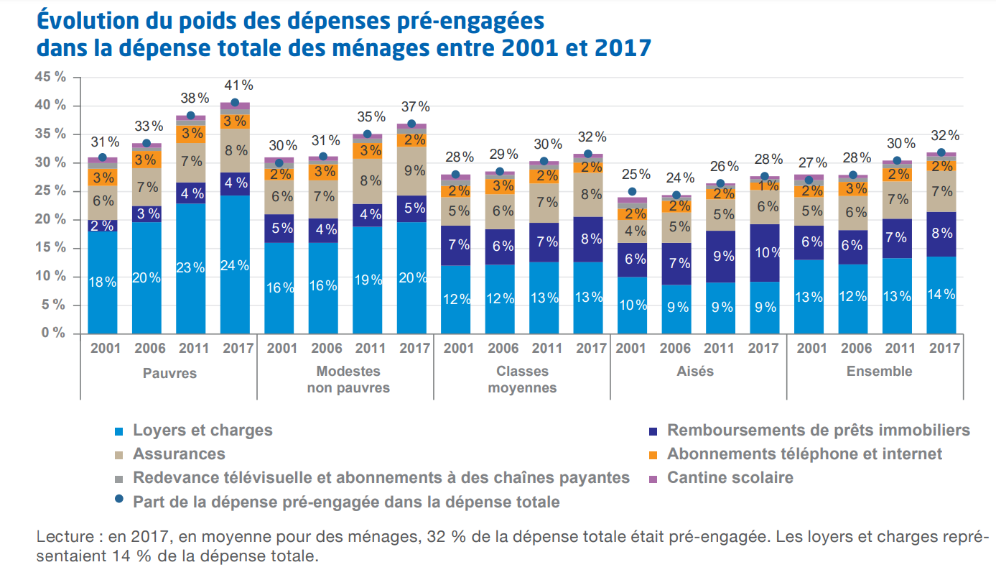
Les dépenses contraintes et pré-engagées
Source: France Stratégie

Slide 18
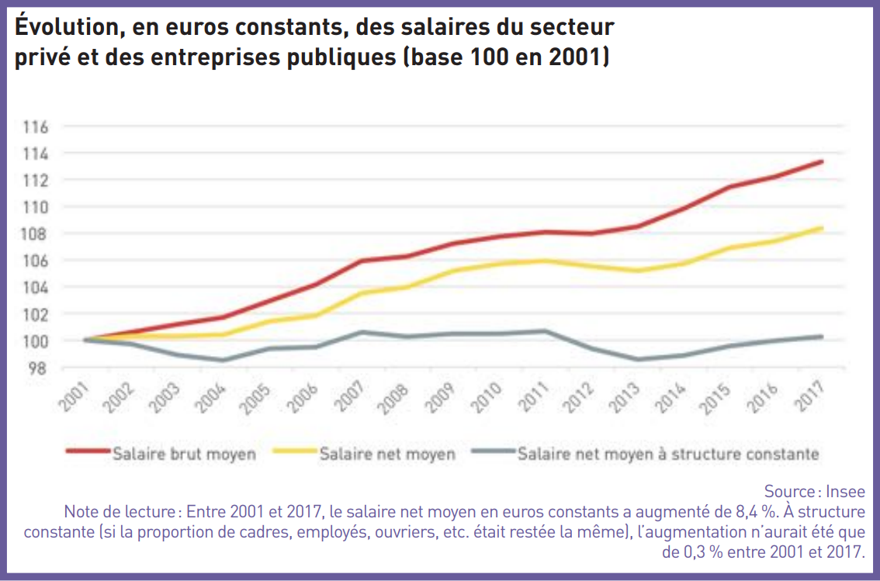
La longue stagnation des salaires

Slide 19
III/ Quelques errements du revenu universel

Slide 20
Pourquoi le revenu universel séduit
Symbole de générosité (un revenu minimal pour tous)
Pose de bonnes questions; pauvreté, stigmatisation des plus précaires, inégale répartition du travail, difficulté d’accès à certains minima sociaux…

Slide 21
Les principaux problèmes du revenu de base
S’apparente à une forme de charité / solde de tout compte
Supposée « simplicité »… alors que tous les parcours de vie sont complexes et que l’important c’est le suivi, donc des moyens humains!
Repose souvent sur des postulats erronés:

Slide 22
1/ Le travail ne va pas disparaître
Mythe entretenu par des « experts »… mais ne reposant sur rien!
1/ Les robots ne détruisent pas les emplois; les employeurs détruisent de l’emploi
2/ L’ubérisation n’est pas une fatalité… elle est encouragée par les pouvoirs publics
3/ Les besoins insatisfaits (et donc les besoins en main d’œuvre) sont COLOSSAUX
Education, santé, grand-âge, petit-âge, énergie, métiers du soin et du lien, rénovation thermique…

Slide 23
2/ Déresponsabilisation des employeurs
Intensification des prestations sociales comme rustine du capitalisme (l’autre rustine étant les aides publiques)
La part des prestations sociales dans le revenu des ménages est passé de 17% en 1960 à plus de 35% aujourd’hui!
Le risque c’est de continuer dans cette logique;
Pourquoi augmenter les salaires? Il y a le RU
Favoriserait les temps partiels subis (et c’est même toute la logique du RUA)
Le revenu de base comme rustine « totale » du capitalisme…
… au détriment de la logique de la sécu!

Slide 24
3/ Productifs versus bénéficiaires?
Grand risque de segmentation du monde du travail en deux nouvelles catégories; les « productifs » et les « bénéficiaires »

Slide 25
4/ La voie ouverte à une nouvelle phase de dérégulation
Puisque solde de tout compte… et bien on a plus besoin du reste!
Permet de justifier la dérégulation totale de l’emploi (fin du SMIC, des conventions collectives, des conditions spécifiques de licenciement etc).
Bien sûr permet de justifier la fin de l’assurance chômage!

Slide 26
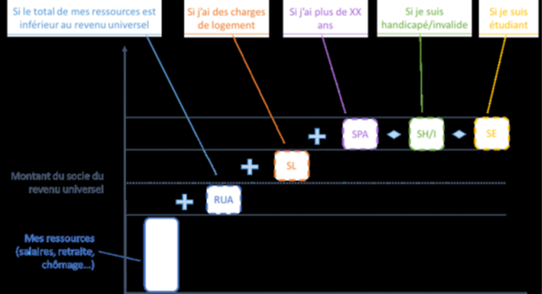
Le projet gouvernemental

Slide 27
La stratégie que le projet ouvre
Spéculation personnelle: ouvrir la voie à un « big bang de la protection sociale ».
Projet qui fusionnerait Pôle Emploi + RUA dans un nouveau « service public de l’insertion » (ce qui jutifie l’étatisation croissante de l’assurance chômage).

Slide 28
Ce qui est en cause, c’est le fonctionnement global de l’économie
Chômage de masse et pauvreté importante
Creusement des inégalités
Affaissement du salariat
Insatisfaction de nombreux besoins essentiels ; allocation inefficiente de nos forces productives
La lutte contre la pauvreté ne peut se passer d’une vision systémique cohérente.
Nous avons des revendications sur tout ceci!
Le problème c’est la logique d’ensemble du capitalisme contemporain!

